Slide 1
المحاضرة السادسة

Slide 2
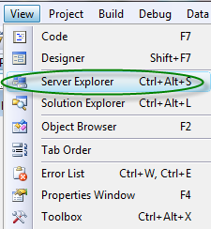
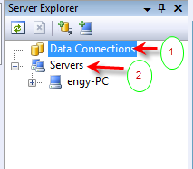
التعامل مع قواعد البيانات من خلال server explorer
التعامل مع قواعد البيانات كمطور للقاعدة وليس كمستخدم.
من قائمة view server explorer .
من هنا نتصل بالقاعدة عن طريق (data connection أو servers).

Slide 3
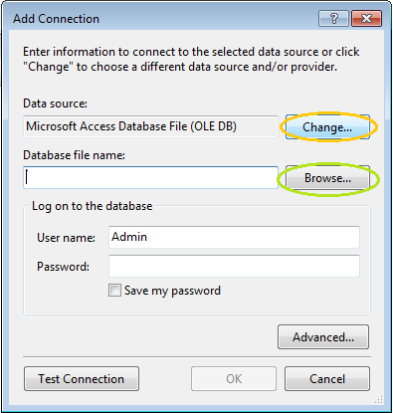
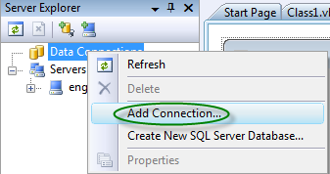
استعمال data connection
تقوم بإعداد وصلة بالقاعدة وتصلح لجميع قواعد البيانات.
نختار data connection R-click add connection
زرchange لتحديد نوع القاعدة Microsoft access database و من زر browse نحدد اسم ومسار القاعدة.
4
3

Slide 4
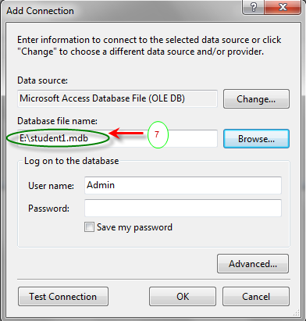
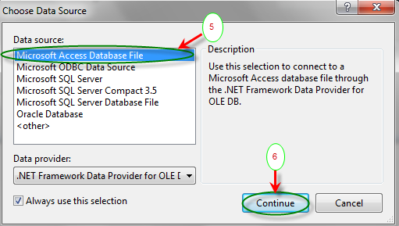
نجد أن قاعدة البيانات كاملة جلبت إلى server explore.
نضغط r-click على جدول stud ثم نختار retrieve data نجد انه فتح في شاشة المشروع (شاشة فيجوال) حيث تم استيراد الجدول بالكامل.

Slide 5
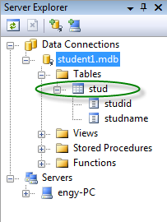
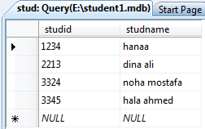
استعمال servers
يتعامل مع قواعد البيانات من نوع Ms Sql Server.
نختار servers نجد أن اسم الجهاز ظاهر وان قواعد البيانات الموجودة على الجهاز من نوع sql موجودة .....

Slide 6
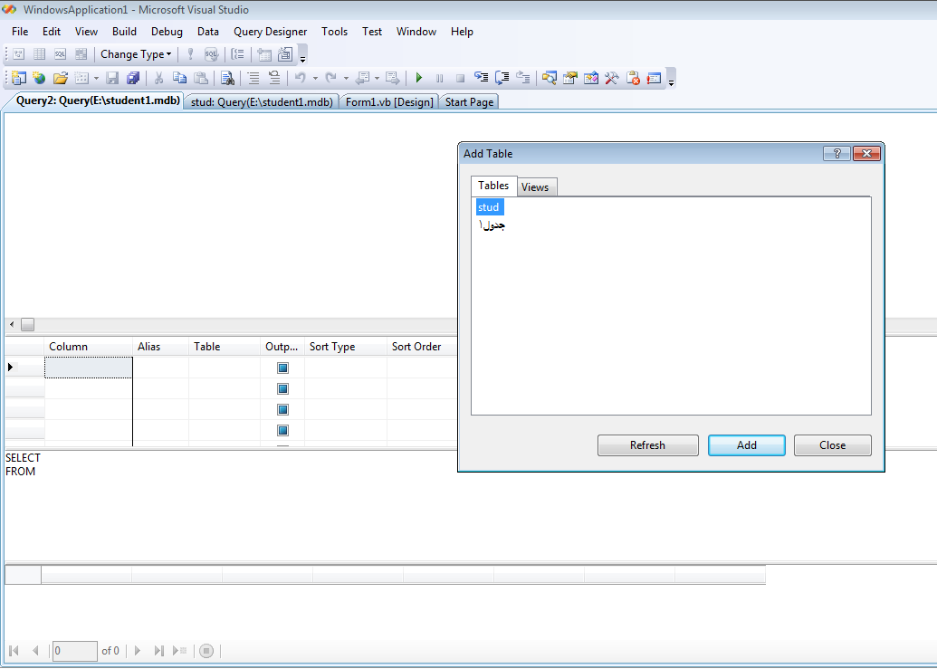
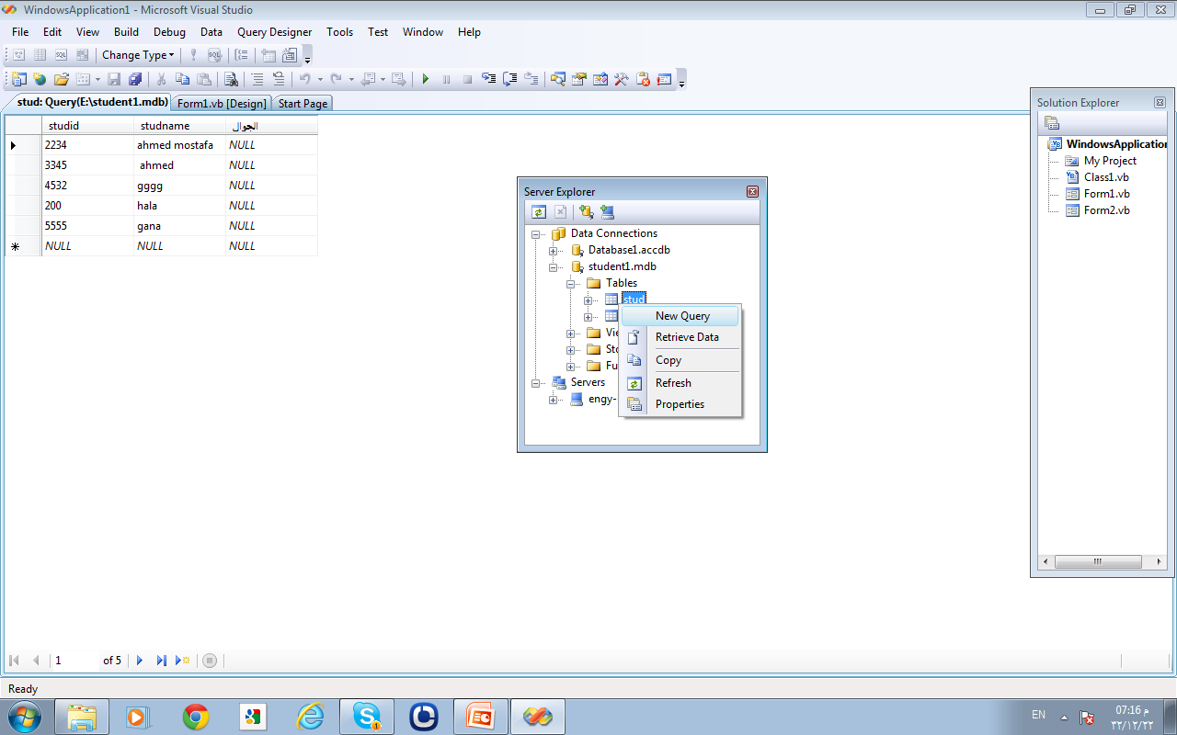
نستطيع انشاء استعلام على الجدول الذى تم استيرادة من القاعدة فى شاشة الفيجوال عن طريق:
R-click new query
تظهر شاشات الاستعلام كما في access.

Slide 7
طرق التعامل مع قواعد البيانات
Server explorer.
استعمال أوامر الاتصال المباشر.
استعمال أوامر الاتصال غير المباشر.
أدوات عرض البيانات.
استعمال أوامر الاتصال المباشر
يوفر فيجوال مجموعة طرق ووسائل (مكتبات) تسمى بــ ADO. Net لربط الفيجوال بالعديد من أنواع قواعد البيانات (للاتصال المباشر بقواعد البيانات).
فئات Ado.net classes
تختلف تبعا لنوع القاعدة المراد الاتصال بها.
للاتصال بقاعدة بيانات access فان الفئات المستخدمة هي:
1-OleDbConnection
2- OleDbCommand.
3- OleDbdataReader.
4- OleDbdataAdapter.
5- OleDbdataSet / OleDbdataTable.

Slide 8
كائن الاتصال Connection
لإتمام الاتصال بالقاعدة:
Dim Con as new OleDbConnection
فتح وغلق الاتصال بالقاعدة:
Con.open() : Con.close()
معرفة حالة الاتصال:
Msgbox(Con.state())
State تحدد هل الاتصال موجود (قيمتها 1) ام الاتصال غير موجود (قيمتها صفر).
خصائص كائن الاتصال Connection
Connection string (لتحديد خصائص الاتصال مثل اسم الجهاز – اسم القاعدة - ...).
Connection timeout (معرفة زمن الاتصال).
Data source (للحصول على الامتداد الكامل لقاعدة البيانات).
Provider (معرفة المزود المستخدم للاتصال بالقاعدة).
Server version (معرفة إصدار السيرفر المستخدم).

Slide 9
كائن الأمرcommand
يستخدم command لتحديد جمل الاستعلامات المطلوبة.
Dim cm as new olebdcommand()
خصائص كائن الأمرcommand
Command text (لاستقبال الأوامر المراد تنفيذها/الاستعلام بواسطة كائن command).
cm.commandtext=“select * from stud”
Connection (تحدد كائن الاتصال الذي سيستخدمه كائن الأمر في تنفيذ الأوامر الصادرة إلية).
cm.connection=con
طرق كائن الأمرcommand
ExecuteNonQuery
لتنفيذ الاوامر التى تؤثر على قواعد البيانات سواء بتعديل البيانات او ببناء القاعدة نفسها. حيث ترجع عدد السجلات المتأثرة فقط.
cm. ExecuteNonQuery( )

Slide 10
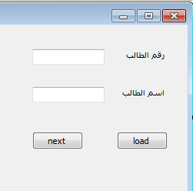
2- ExecuteReader
لتنفيذ الاستعلامات التي تقوم بإرجاع عدد من السجلات. و يستخدم معها كائن قارئ البيانات data reader.
cm. ExecuteReader( )
كائن قارئ البيانات data reader
للحصول على ناتج الاستعلام من الكائن command. عمله يأتي بعد الكائن command.
Dim dr as olebd.oledbdatareader
ثم يتم إرجاع ناتج الاستعلام الخاص بالكائن command إلى الكائن reader.
dr = cm.ExecuteReader( )
مثال:
جلب البيانات من الجدول stud الموجود بقاعدة البيانات student1.mdb.
Stud يحتوى على الحقول studid , studname.

Slide 11
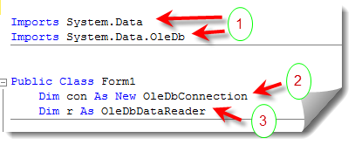
(1) تم جلب فضاء الاسماء حيث تحتوى على فئات (connection , command, …) وخصائص تساعد على الاتصال بقواعد البيانات.
(2) تم تعريف كائن من نوع connection.
(3) تم تعريف كائن من نوع datareader.

Slide 12
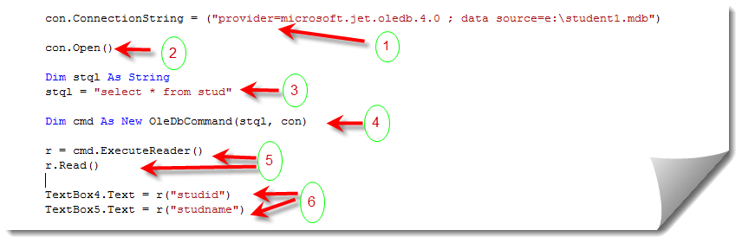
زر تحميل load

Slide 13
جملة الاتصال بالقاعدة.
فتح الاتصال.
حجز متغير sql من نوع string ووضع نتيجة الاستعلام فيه.
Cmd للتعامل مع الاستعلام الموجود فى sql .
R لتنفيذ جملة الاستعلام و وضع النتيجة فى r الذى يقوم بقراءة البيانات من القاعدة.
جلب البيانات من الحقول studid,studname الى مربعات النص.
يمكن استبدال الخطوة (3) , (4)
Dim stql As String
stql = "select * from stud“
Dim cmd As New OleDbCommand(stql, con)
كما يلى :
Dim cmd as new oledbcommand
cmd.commandtext=“select * from stud “
cmd.connection=con

